Slide 1
Politikken uten eldre?
Spørreundersøkelse vår 2026 Fagforbundet Oslo og Pensjonistforbundet

Slide 2
Hovedfunn
Eldre er misfornøyde med representasjon fra egen aldersgruppe
Eldre bruker stemmeretten
Få eldre ønsker å være folkevalgte.

Slide 3
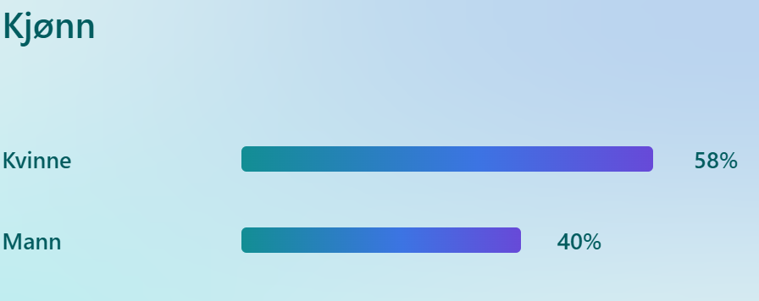

Slide 4
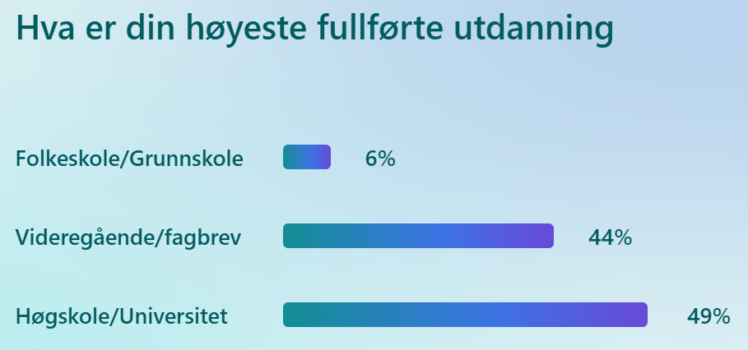

Slide 5
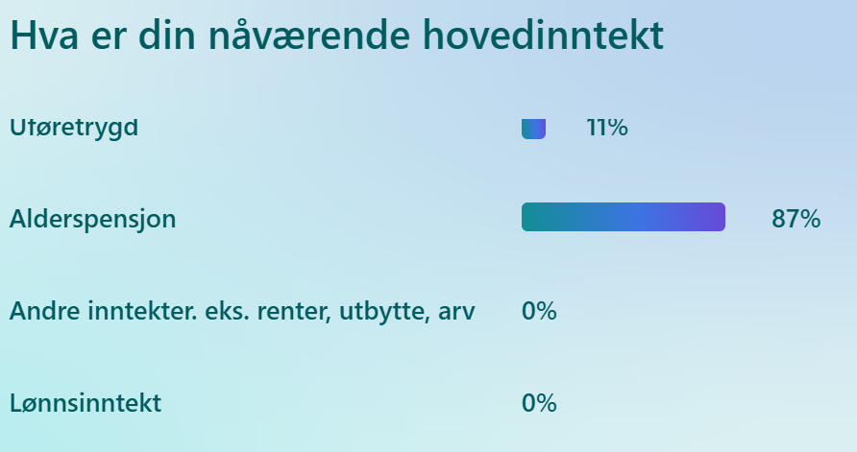

Slide 6
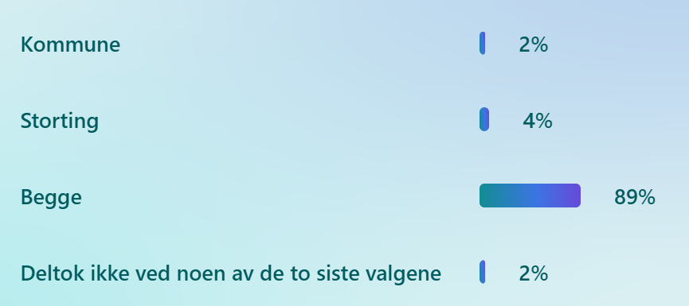

Slide 7
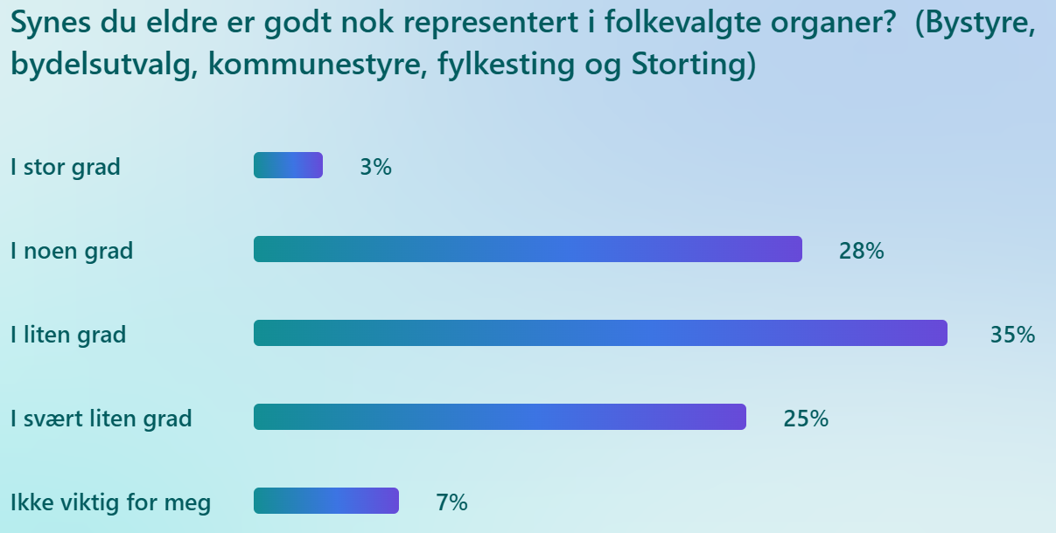

Slide 8
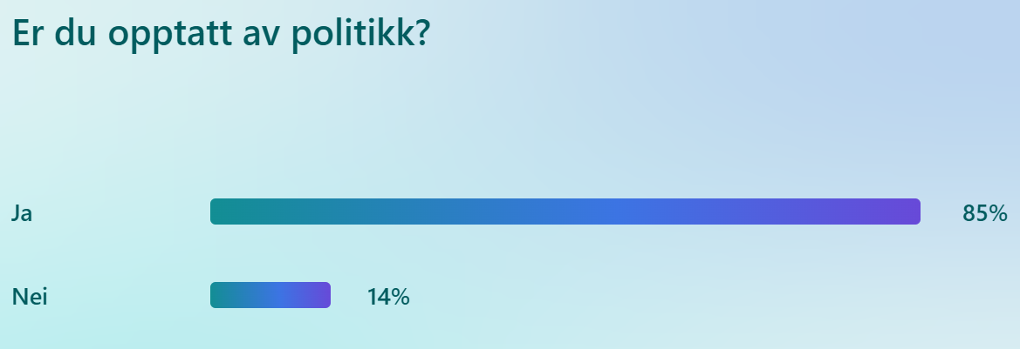

Slide 9
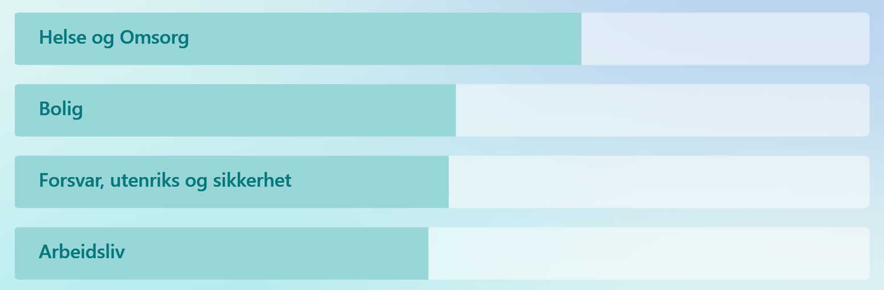

Slide 10
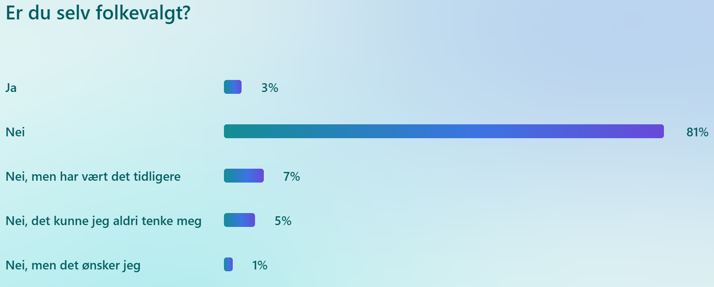

Slide 11
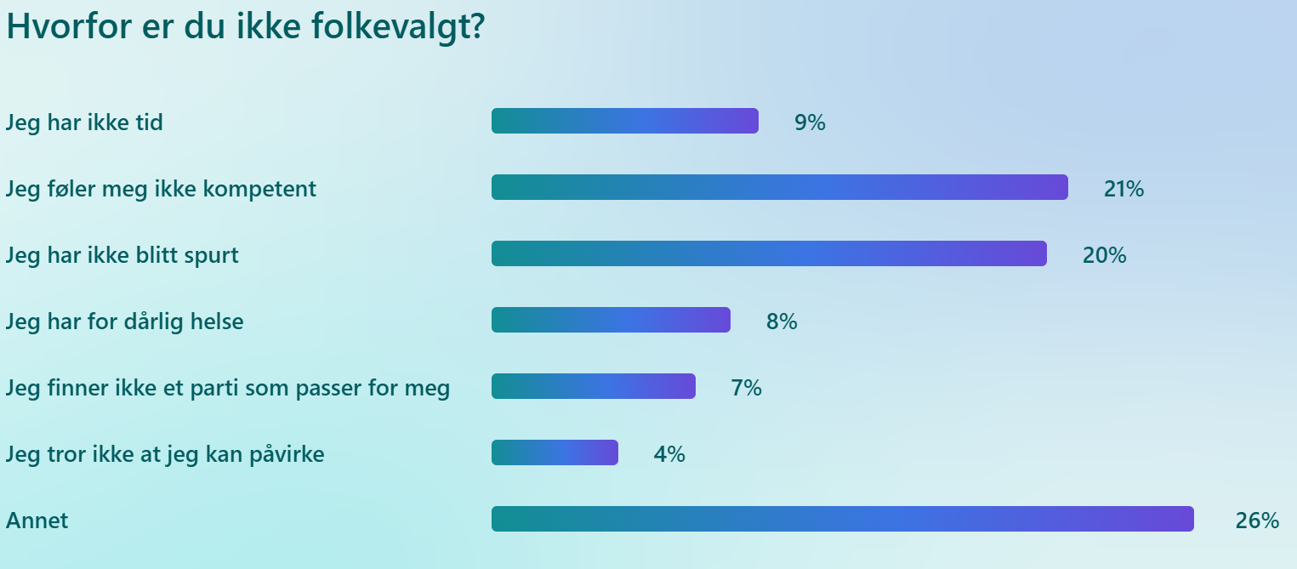

Slide 12
Takk for meg
Anders G. Mathisen

